Slide 1
第九章 负反馈放大器及其稳定性分析

Slide 2
简介
电子线路中总是存在各种负反馈，没有负反馈的电路是不成熟的电路，无法正常和可靠应用。
负反馈的基本思想就是牺牲增益来换取其他方面的性能改善。
某些情况下，负反馈将转换为正反馈，正反馈将导致系统的不稳定。

Slide 3
主要内容
9.1反馈的基本概念和判断方法
9.2负反馈对放大电路性能的影响
9.3深度负反馈放大器的分析与近似计算
9.4负反馈放大器的稳定性分析

Slide 4
9.1反馈的基本概念和判断方法
9.1.1反馈的基本概念
9.1.2负反馈放大器的4种基本组态
9.1.3反馈的判断
实例

Slide 5
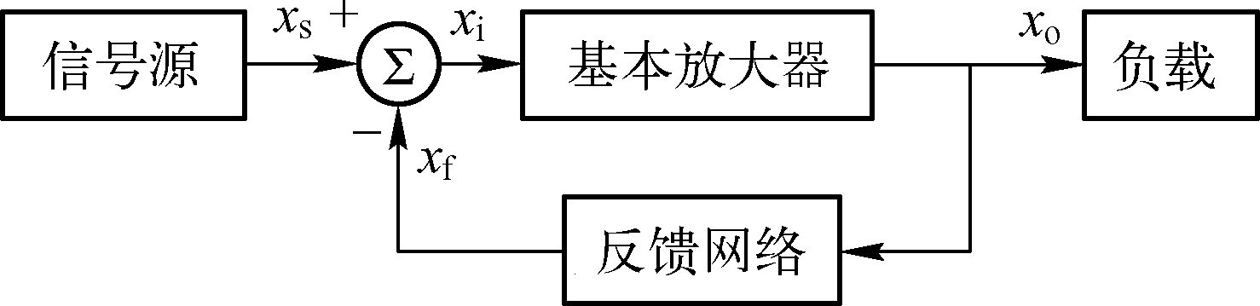
9.1.1反馈的基本概念
反馈的定义：
将放大电路输出信号的一部分或全部，通过一定路径返送至输入回路，并对输入信号产生一定的影响。这就构成了反馈。

Slide 6
9.1.1反馈的基本概念和判断方法
反馈的信号流图
两大部分：A： 基本放大器 信号正向传输
β：反馈网络 信号反向传输
两个环节：
输入比较环节：反馈信号与输入信号相比较
输出取样环节：从输出信号中取出一部分回送到输入端。

Slide 7



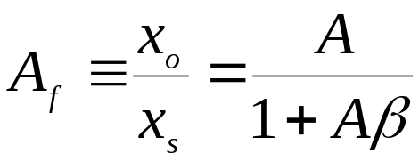

9.1.1反馈的基本概念和判断方法
信号之间的关系
Xs：输入信号； Xi：净输入信号；Xo：输出信号；Xf ：反馈信号
关系式： ， ，
闭环增益：
其中，A：开环增益， ：反馈系数。

Slide 8
9.1.1反馈的基本概念和判断方法
正反馈和负反馈
负反馈——输入量不变时，引入反馈后使净输入量减小，放大倍数减小。
正反馈——输入量不变时，引入反馈后使净输入量增加，放大倍数增加。

Slide 9

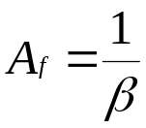


9.1.1反馈的基本概念和判断方法
闭环增益：
当|1+Aβ|>1时， 称为负反馈
当|1+Aβ|>>1时， ，称为深度负反馈
当|1+Aβ|<1时， 称为正反馈
当|1+Aβ|=0时， 称为自激振荡
其中，Aβ：环路增益， 1+ Aβ：反馈深度

Slide 10
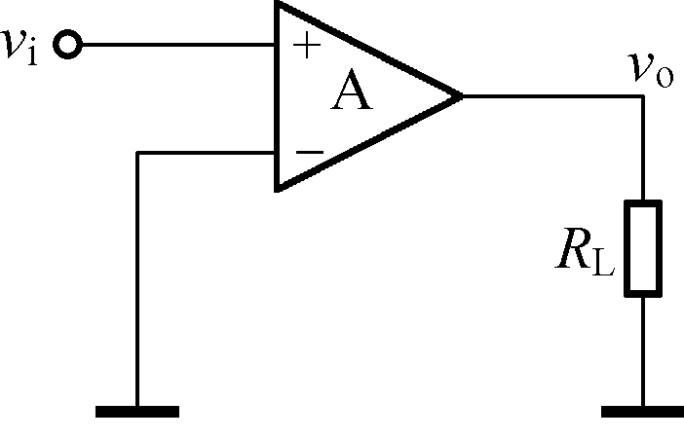
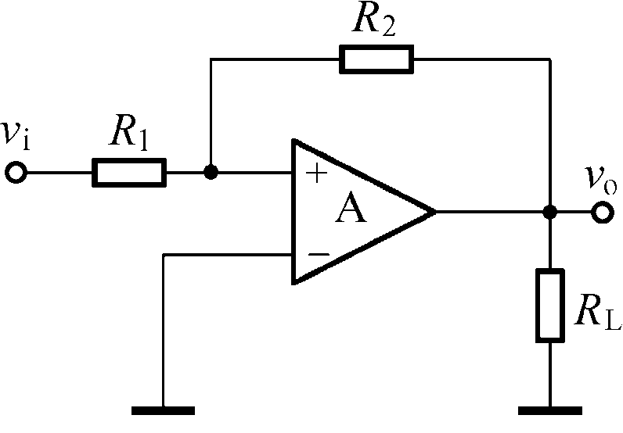
9.1.1反馈的基本概念和判断方法
反馈传输(通路)
（反馈网络）
开环和闭环
信号的正向传输
信号的正向传输
信号只有正向传输路径，没有反向传输路径，称为开环状态。
信号既有正向传输路径，又有反向传输路径，称为闭环状态。

Slide 11
9.1.1反馈的基本概念和判断方法
直流反馈和交流反馈
直流通路中的反馈——直流反馈
交流通路中的反馈——交流反馈
内部反馈和外部反馈
反馈过程存在于器件内部——内部反馈
反馈过程通过外部器件产生——外部反馈

Slide 12
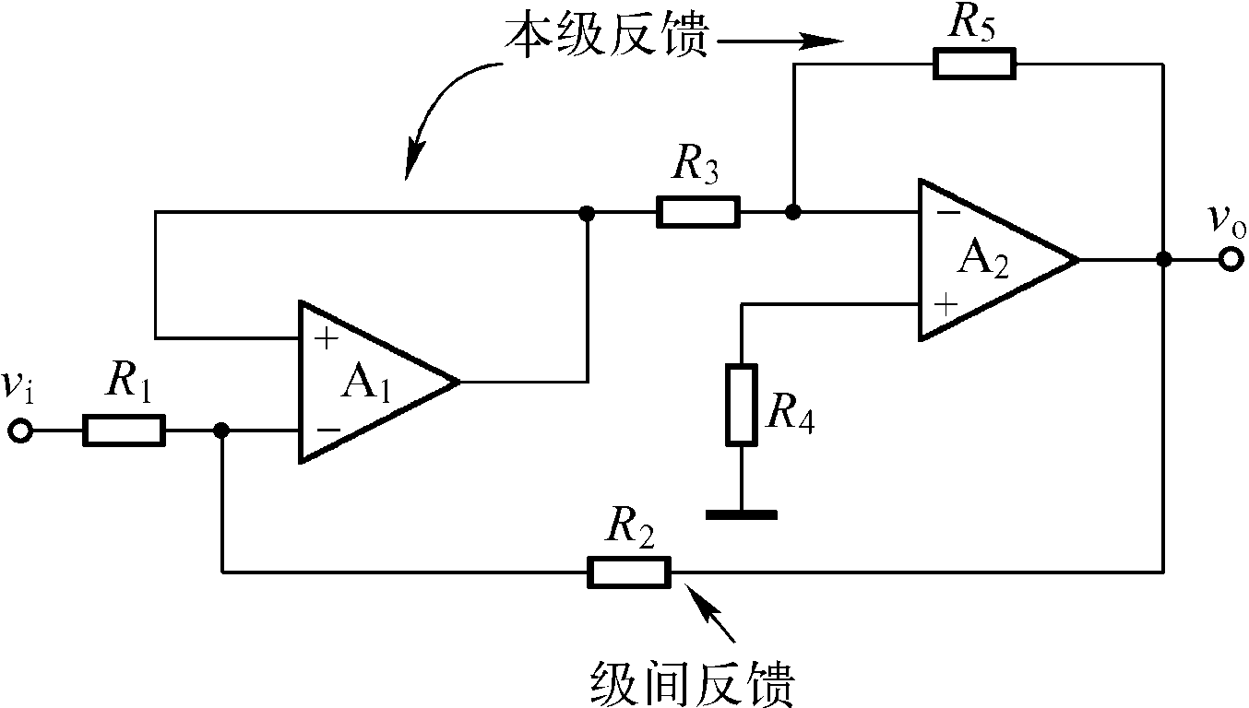
9.1.1反馈的基本概念和判断方法
本级反馈和级间反馈
本级反馈——反馈只存在于某一级放大器中
级间反馈——反馈存在于两级以上的放大器中

Slide 13
9.1.2负反馈放大器的4种基本组态
电压放大器——电压-串联负反馈
互导放大器——电流-串联负反馈
电流放大器——电流-并联负反馈
互阻放大器——电压-并联负反馈

Slide 14
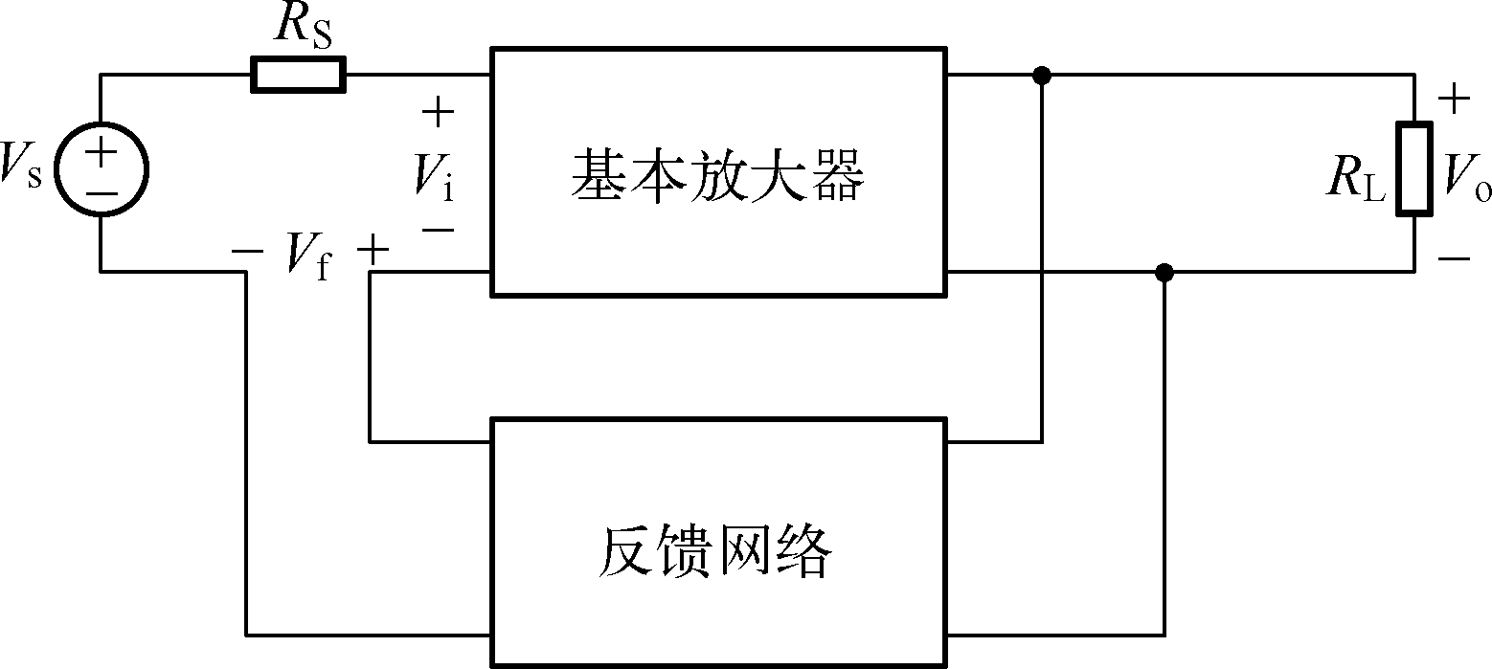
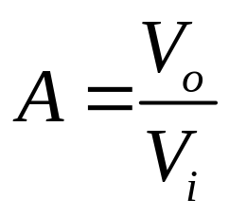
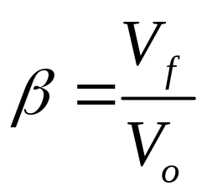

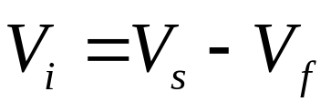
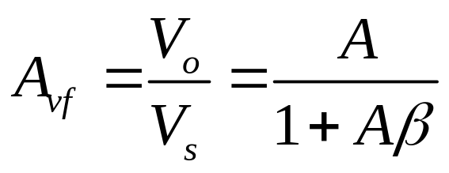
电压放大器——电压-串联负反馈
输入部分：串联结构，反馈信号Vf
输出部分：并联结构，电压采样

Slide 15
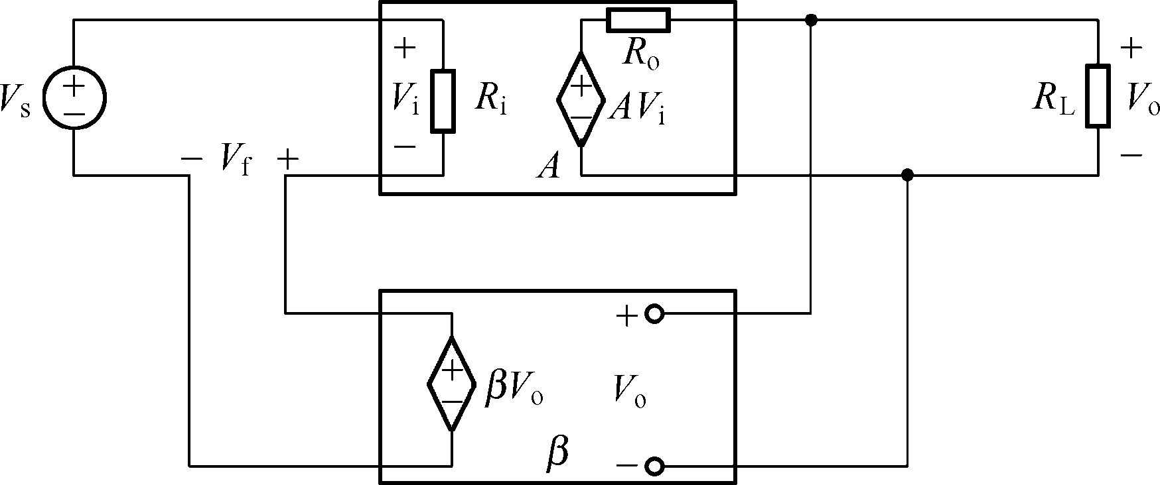
电压放大器——电压-串联负反馈
理想电压放大器的等效电路

Slide 16
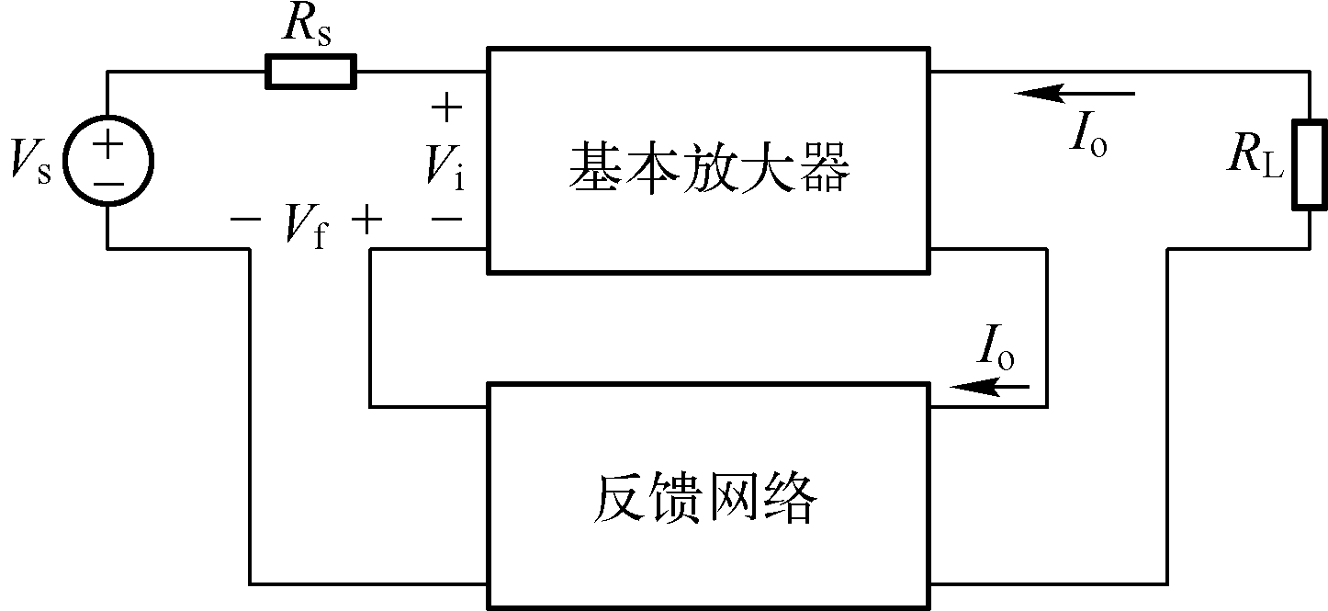
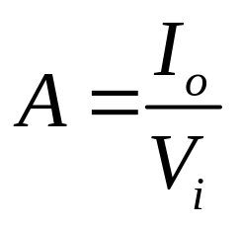
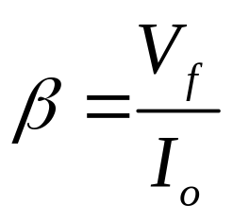
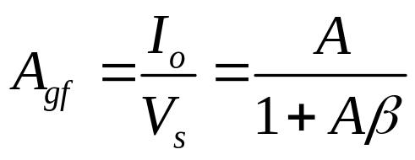
互导放大器——电流-串联负反馈
输入部分：串联结构，反馈信号Vf
输出部分：串联结构，电流采样

Slide 17
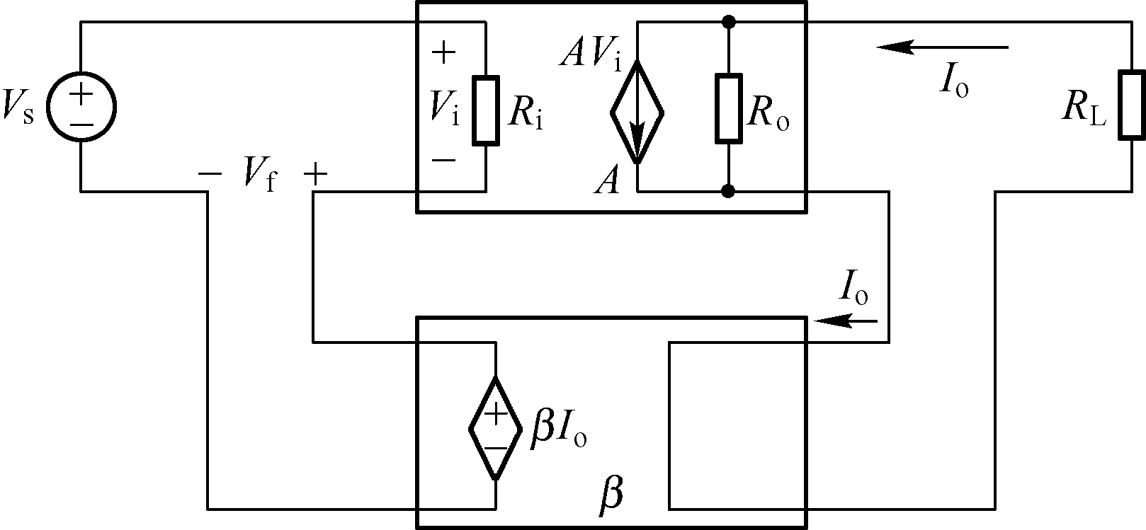
互导放大器——电流-串联负反馈
理想互导放大器的等效电路

Slide 18
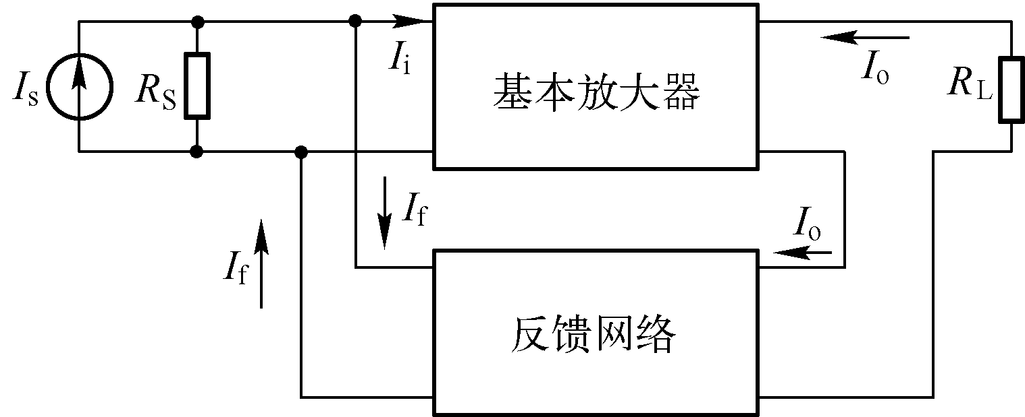
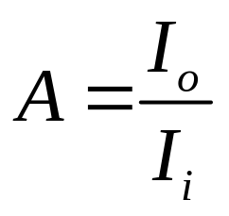
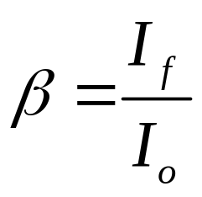

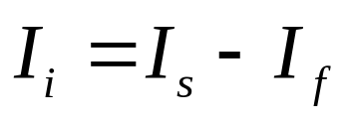
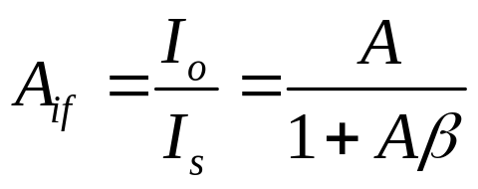
电流放大器——电流-并联负反馈
输入部分：并联结构，反馈信号If
输出部分：串联结构，电流采样

Slide 19
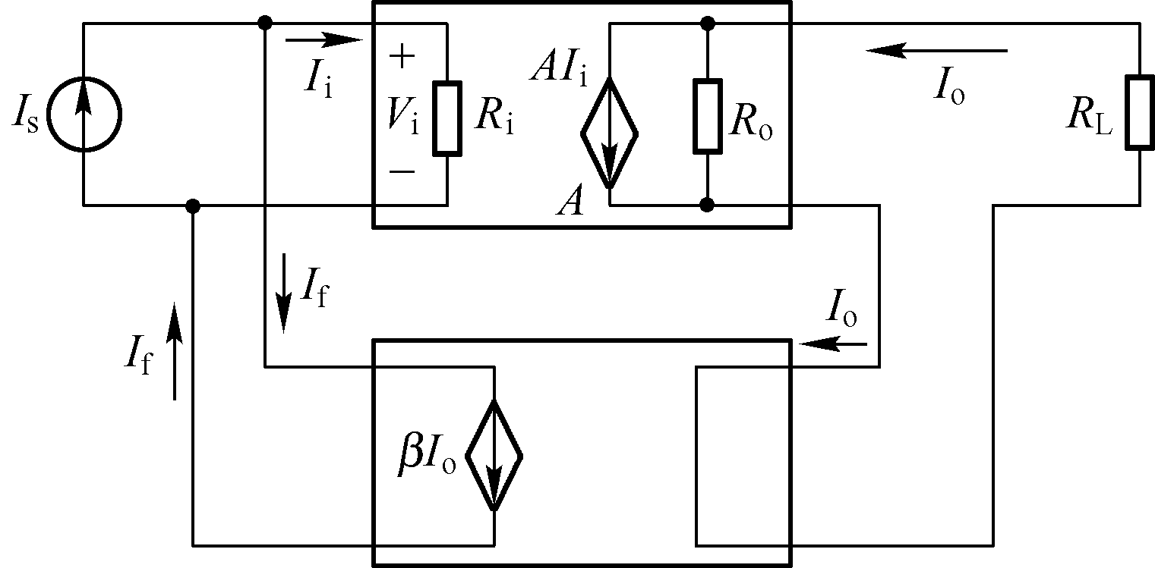
电流放大器——电流-并联负反馈
理想电流放大器的等效电路

Slide 20
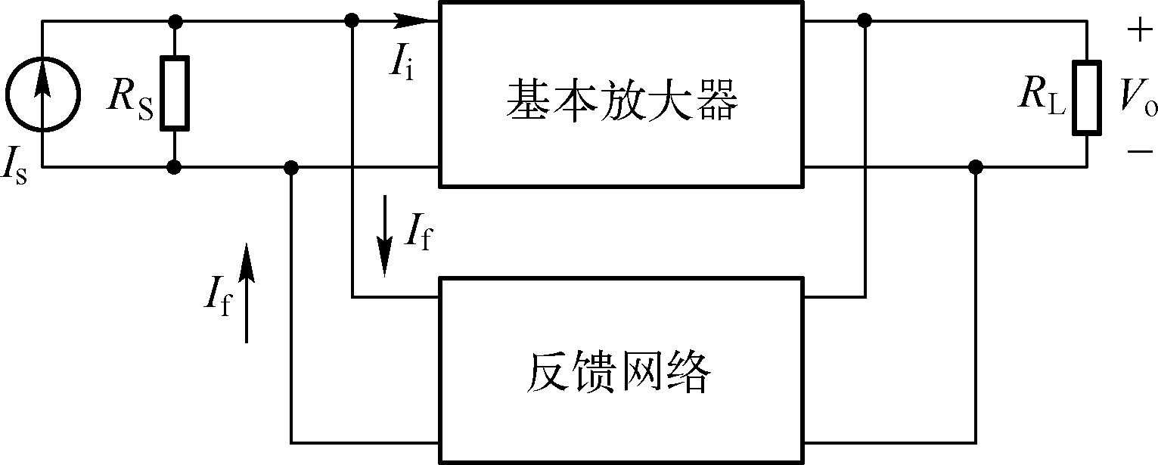
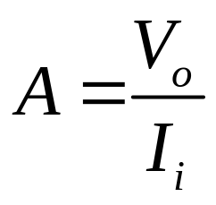
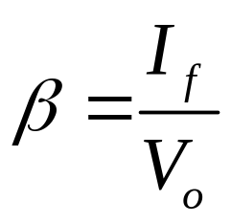
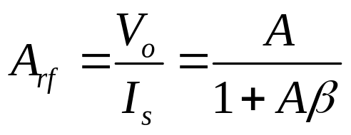
互阻放大器——电压-并联负反馈
输入部分：并联结构，反馈信号If
输出部分：并联结构，电压采样

Slide 21
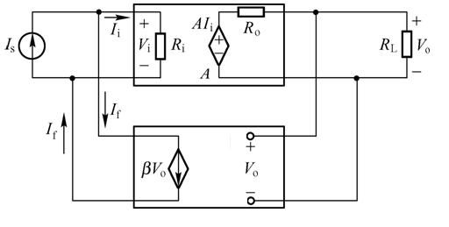
互阻放大器——电压-并联负反馈
理想互阻放大器的等效电路

Slide 22
9.1.3反馈的判断
如何判断有无反馈
如何判断正负反馈
如何判断（输出部分）是电压反馈或电流反馈
如何判断（输入端）是串联反馈或并联反馈

Slide 23
如何判断有无反馈
寻找电路输入和输出之间有无直接的连接
元件，介于两者之间，提供反馈通路。如有：
必存在反馈。没有：就没有反馈。

Slide 24
如何判断正负反馈
采用“瞬时极性法”
假设输入端信号对地极性为（正或负），使信
号沿着正向传输路径向下传输到输出端，再从输
出端通过反向传输路径送回到输入端。依次判断
各节点信号的对地极性。
反馈信号在输入端与原输入信号相比较，看净
输入信号是增加还是减小。若净输入信号增加了
是正反馈，净输入信号减少了是负反馈。

Slide 25


如何判断（输出部分）是电压反馈或电流反馈
看反馈网络和放大器输出端的连接和信号取样方
式。
电压取样（节点型）是电压反馈。
电流取样（回路型）是电流反馈。
输出短路法：
令输出端短路， 则 ，即反馈消失，判断为电压反馈，否则为电流反馈。

Slide 26
如何判断（输入端）是串联反馈或并联反馈
看反馈网络和放大器输入端的连接和信号比
较方式。
并联连接（节点型），电流比较是并联反馈。
串联连接（回路型），电压比较是串联反馈。

Slide 27
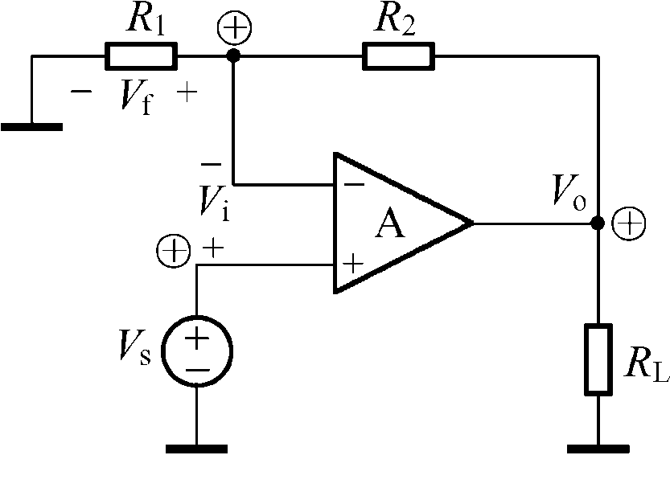

实例1
反馈网络：R1和R2
瞬时极性法：实际净输入减小，故
为负反馈。
输入部分判断：反馈网络从运放的
反相输入端进入电路，信号源从运放的
同相输入端进入电路，两者在输入端无
公共交点，因此该反馈在输入部分为串
联反馈；
输出部分判断：令VO=0（即RL=0），Vf=0，即反馈消失，则该反馈在输出部分为电压反馈；
综上：该电路反馈类型为电压-串联负反馈。

Slide 28
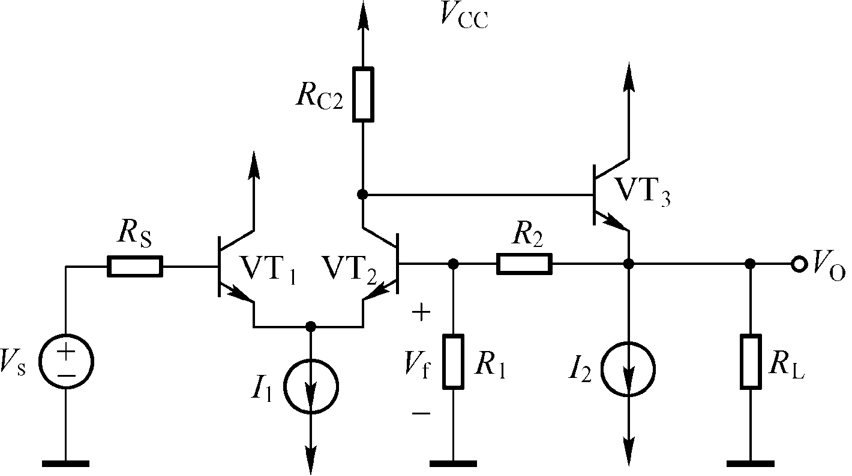
实例2
反馈网络：R1和R2
瞬时极性法：实际净输入减小，
故为负反馈。
输入部分判断：反馈网络从
VT2管的基级的输入端进入电路，
信号源从VT1管的基级输入端进入
电路，两者在输入端无公共交点，
因此该反馈在输入部分为串联反馈；
输出部分判断：令VO=0（即RL=0），则反馈网络从输出部分断
开，即反馈消失，则该反馈在输出部分为电压反馈；
综上：该电路反馈类型为电压-串联负反馈。

Slide 29
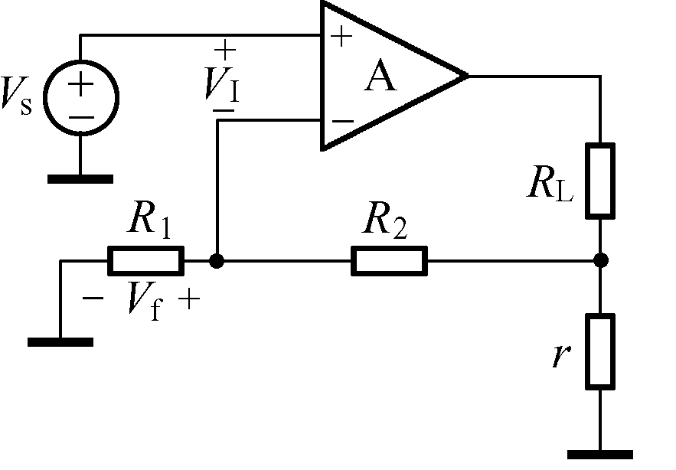
实例3
反馈网络：R1、R2和r。
瞬时极性法：
实际净输入减小，故为负反馈。
输入部分判断：反馈网络从运
放的反相输入端进入电路，信号源
从运放的同相输入端进入电路，两
者在输入端无公共交点，因此该反
馈在输入部分为串联反馈。
输出部分判断：令VO=0（即RL=0），但反馈没有消失，则该反馈在输出部分为电流反馈
综上：该电路反馈类型为电流-串联负反馈。

Slide 30
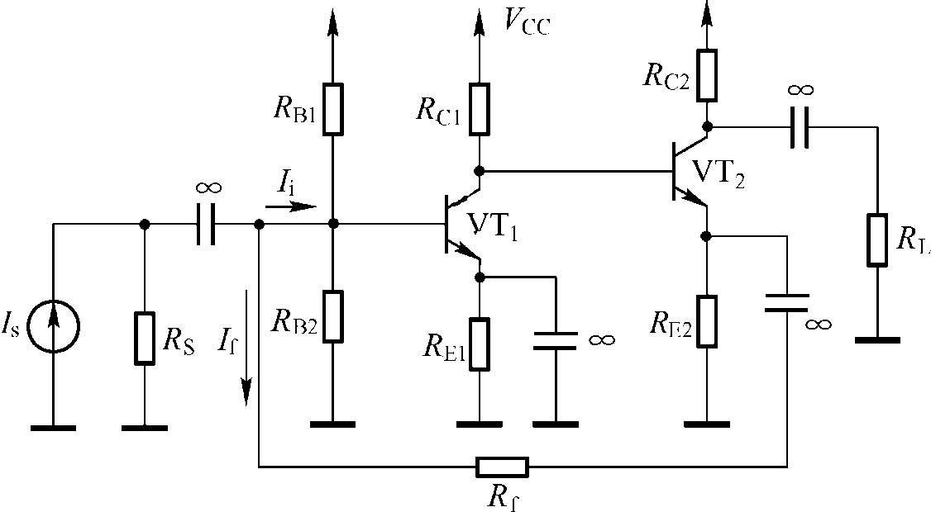


实例4
反馈网络：Rf和RE2
瞬时极性法：
实际净输入减小，故为负反馈。
输入部分判断：反馈网络从
VT1管基极进入电路，信号源也从
VT1管基极进入电路，两者在输入
端有一个公共交点，因此该反馈在
输入部分为并联反馈。
输出部分判断：令VO=0（即RL=0），但反馈信号没有消失，则该反馈在输出部分为电流反馈。
综上：该电路反馈类型为电流-并联负反馈。

Slide 31
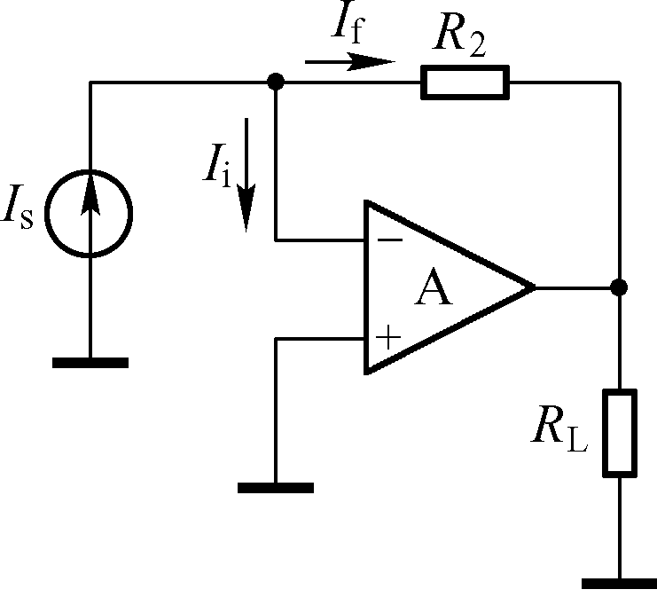

实例5
反馈网络：R2
采样瞬时极性法：
实际净输入减小，故为负反馈。
输入部分判断：反馈网络从运放的反
相输入端进入电路，信号源也从运放的反
相输入端进入电路，两者在输入端有一个
公共交点，因此该反馈在输入部分为并联
反馈；
输出部分判断：令VO=0（即RL=0）
，则反馈消失，则该反馈在输出部分为电
压反馈；
综上：该电路反馈类型为电压-并联负反馈。

Slide 32
9.2负反馈对放大电路性能的影响
9.2.1稳定静态工作点
9.2.2降低增益灵敏度
9.2.3减小非线性失真
9.2.4扩展放大器的带宽
9.2.5降低噪声
9.2.6对放大器的输入输出电阻的影响

Slide 33
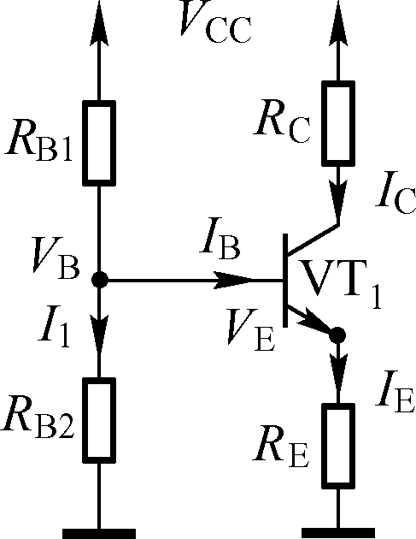
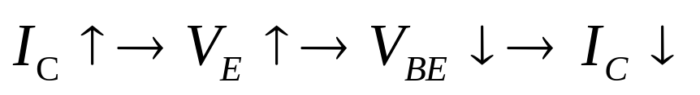
9.2.1稳定静态工作点
R_{E}对I_{C}起到自动调节作用

Slide 34
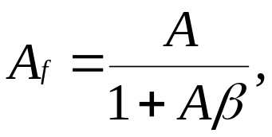
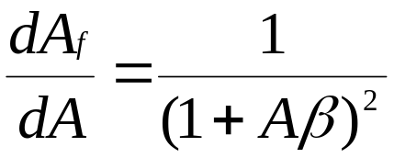
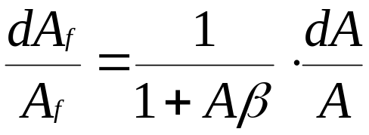
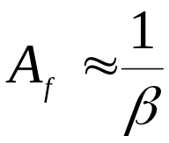
9.2.2降低增益灵敏度
结论：闭环增益相对变化量比开环增益减小了1+Aβ倍，因此闭环增益的灵敏度降低了。
另一方面:
在深度负反馈条件下：
即闭环增益只取决于反馈网络。当反馈网络由稳定的线性元件组成时，闭环增益将有很高的稳定性。

Slide 35
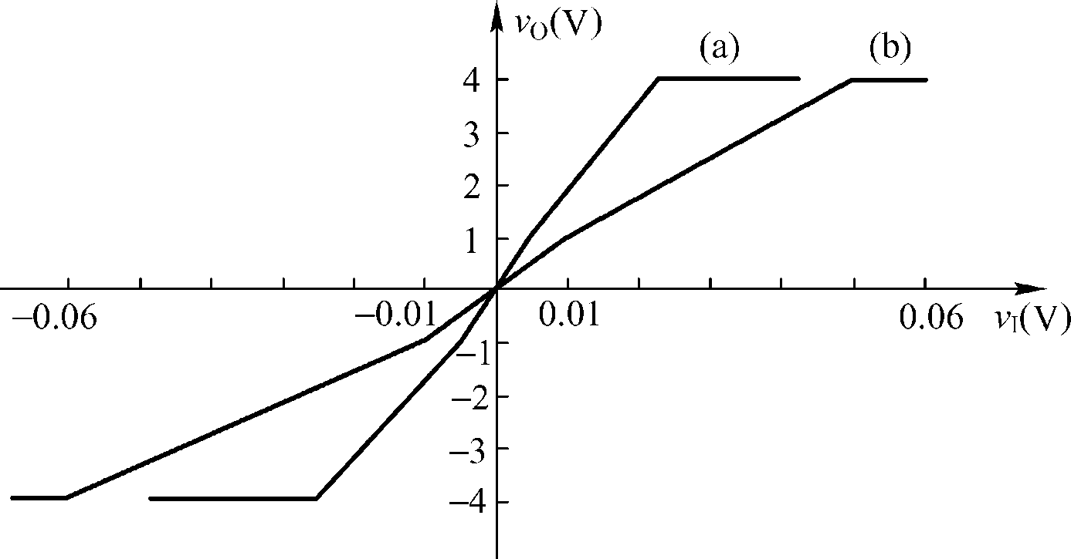
9.2.3减小非线性失真
施加负反馈前后的传输特性曲线

Slide 36
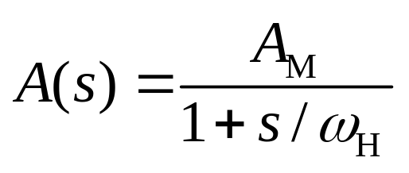
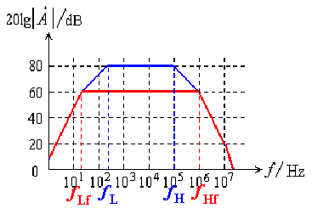
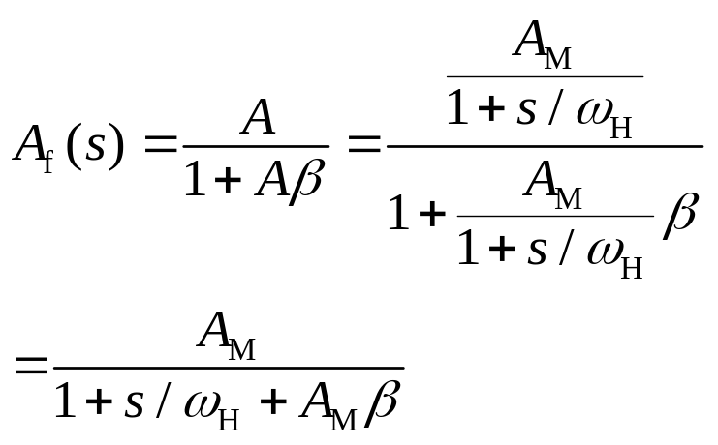
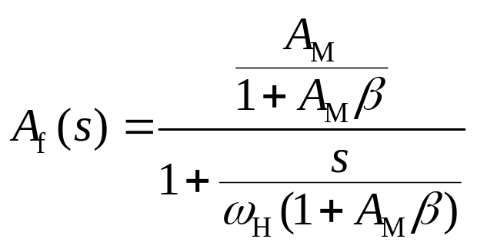
9.2.4扩展放大器的带宽

Slide 37
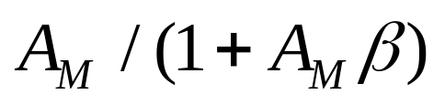
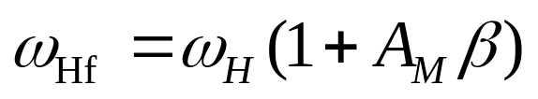
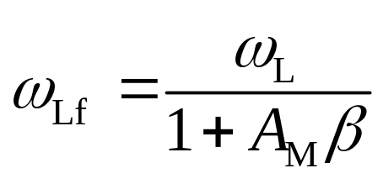
9.2.4扩展放大器的带宽
中频增益：
上限角频率：
同理：
结论：放大电路加入负反馈后，增益下降，但通频带却加宽了。

Slide 38
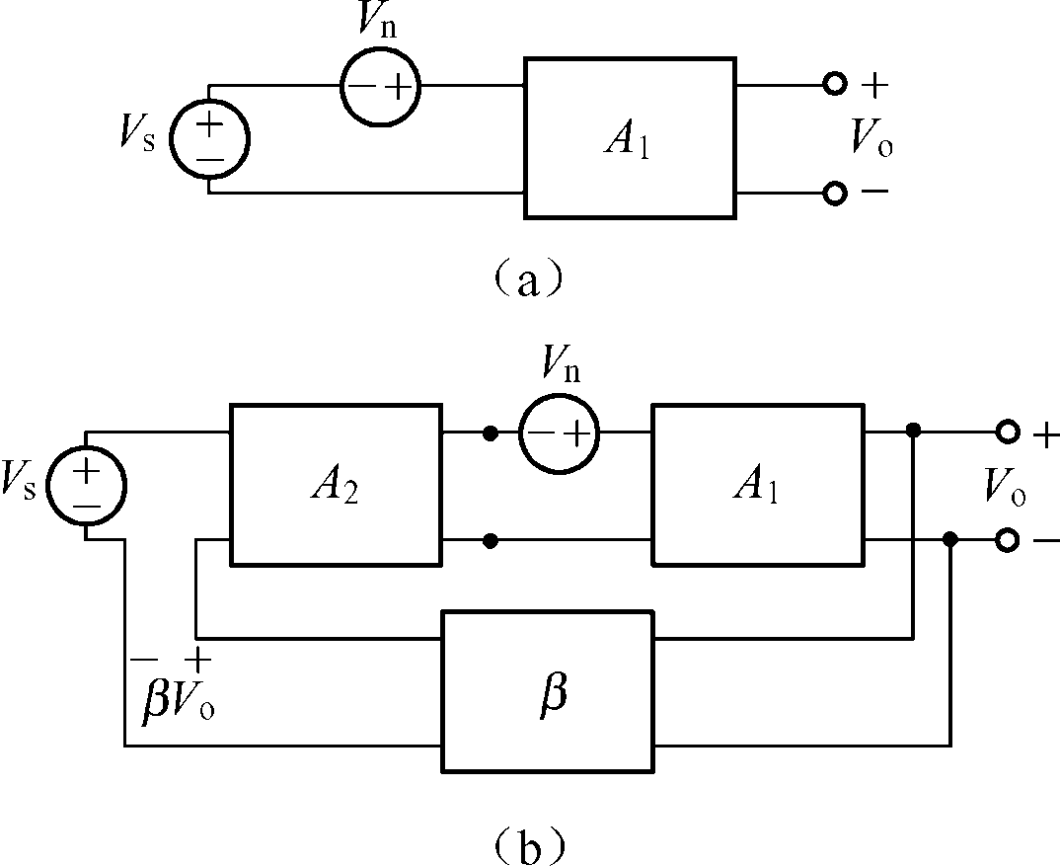

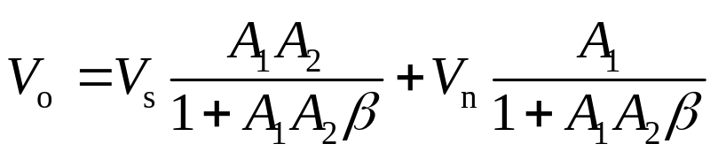
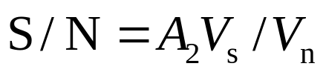
9.2.5降低噪声
新的信噪比为 ：

Slide 39




9.2.6对放大器的输入输出电阻的影响
输入部分采用串联负反馈的电路框图
输入部分采用并联负反馈的电路框图

Slide 40




9.2.6对放大器的输入输出电阻的影响
输出部分采用电流负反馈的电路框图
输出部分采用电压负反馈的电路框图

Slide 41
9.3深度负反馈放大器的分析与近似计算
9.3.1 深度负反馈的实质
9.3.2 深度负反馈条件下的近似计算
9.3.3 负反馈放大器的设计

Slide 42






9.3.1 深度负反馈的实质
当 时，负反馈放大电路满足深度负反馈条件。
此时，放大电路的增益为：
由于 而 因此 ，
即净输入信号:
即在深度负反馈条件下，放大器输入部分存在“虚短”和“虚断”
现象。

Slide 43
9.3.2 深度负反馈条件下的近似计算
深度负反馈条件下的近似计算步骤如下：
（1）首先判断放大器是否满足深度负反馈条件；
一般情况下，由集成运放或多级放大电路所组成的负反馈电路都能满足深度负反馈条件。
（2）判断反馈放大器的极性和组态，并列出该类
型反馈放大器增益的表达式；
（3）断开反馈网络，求解反馈系数；
（4）推导反馈放大器的增益表达式。

Slide 44








【例9.9】
负反馈放大器如图9.26所示。假设运放
为理想运放，
求该放大电路电压增益
图9.26

Slide 45







【例9.10】
多级放大器电路如图9.27所示，求该电路电压增益Avf。
由虚短可得，
，所以
又由于
所以
，
；
。

Slide 46

















【例9.11】
多级放大器电路如图9.28所示，已知
R_{f} = 10kΩ，求该电路电压增益A_{vf}。。
由“虚断”可知
，
由于
，
故
且
，
图9.28 例9.11电路图
，
，
，

Slide 47




【例9.12】
由差分放大器和集成运放构成的反馈
放大器如图所示。
（1） 假设VBE=0.7V， 均很大。
（2）要使级间反馈为电压-串联负反馈，则C1和C2分别应接到放哪个输入端？
（3）引入电压-串联负反馈后，闭环电压放大器的增益Avf为多少？ 假设A为理想运放。
（4）若要引入电流-并联负反馈，则C1和C2分别应接到运放哪个位置？R8应如何连接？此时Agf为多少？

Slide 48




【例9.12】

Slide 49

【例9.12】
（2）要使级间反馈为电压串联负
反馈，C1接集成运放A的反相输入端“-”，C2接集成运放A的同相输入端“+” 。
（3）

Slide 50




【例9.12】
（4）若要引入电流-并联负反馈，连接方法如图所示。

Slide 51

课堂测验
反馈放大电路如图所示：
  1）指明级间反馈元件；
  2）判别级间反馈类型，并在图中标出瞬时极性；
  3）设该反馈电路满足深度负反馈条件，求其闭环电压增益A_{vf}。

Slide 52
9.3.3 负反馈放大器的设计
1、反馈类型的选择（P169）
输入部分的连接方式取决于信号源的类型；
输出部分的连接方式取决于需要稳定的是输出电压还
是电流。
2、反馈网络的确定
通常情况下，反馈网络由电阻和电容组成。反馈网络
设计的原则是减小反馈网络对基本放大器输入和输出端的
负载效应。

Slide 53
9.4负反馈放大器的稳定性分析
9.4.1 负反馈放大电路产生自激振荡的条件
9.4.3 负反馈放大电路的稳定性分析
9.4.5 其它形式的反馈在放大器中的应用

Slide 54




9.4.1 负反馈放大电路产生自激振荡的条件
1．自激振荡产生的原因
2．产生自激振荡的条件
闭环传输函数的形式:
令s =jω，反馈放大器的频率特性为：
或
时电路产生自激振荡。

Slide 55

9.4.1 负反馈放大电路产生自激振荡的条件
放大器不产生自激的条件为：
或

Slide 56



9.4.3 负反馈放大电路的稳定性分析
增益裕量γ_{g} =0-20lgL(ω₁₈₀)
在 频率 处的数值与0dB的差值。通常以分贝（dB)表示。
相位裕量γ_{φ}=180º-|φ_{L}(ω₁)|
波特图与0dB水平线相交的频率点所对应的相角，与180度的差值。
仅当相位裕量超过45º 或增益裕量超过6dB 时，放大器才稳定
基于L( jw)的波特图稳定性分析

Slide 57










9.4.5 其它形式的反馈在放大器中的应用
（1）正弦波振荡器
（2）电压-电流转换电路
根据集成运放的“虚短”可得 ，故
令

Slide 58





9.4.5 其它形式的反馈在放大器中的应用
求解恒流源电路的输出电阻Ro，
采用外加电源法。
“虚短”可得VN = VP = Vt
，
令

Slide 59


9.4.5 其它形式的反馈在放大器中的应用
（3）自举电路
反馈网络由电阻R4、R3组成，是一个
电压-串联负反馈网路
输入电阻为R_{i}=R1+ R2

Slide 60






9.4.5 其它形式的反馈在放大器中的应用
（3）自举电路
第1路反馈网络由 R4电阻和R2//R3并联
电阻组成，是一个电压-串联负反馈网路，
可增大输入电阻
第2路反馈网络由R4和R1电阻组成，是一个正反馈网络，可增大输入电阻和净输入电流
将R1等效到整个电路的输入端
和地之间，则等效电阻为
自举电路

Slide 61
END

